Slide 1

স্বাগতম

Slide 2
          শিক্ষক পরিচিতি
তানিয়া সুলতানা
প্রধান শিক্ষক
ইন্দ্রকাঠী সরকারি প্রাথমিক বিদ্যালয়
বরিশাল

Slide 3
পাঠ পরিচিতি
শ্রেনিঃ তৃতীয়
বিষয়ঃ বাংলাদেশ ও বিশ্বপরিচয়
অধ্যায়ঃ ১০
পাঠ্যাংশঃ বংগবন্ধ ও মুক্তিযুদ্ধ
তারিখঃ ২৫।০৩।২০২০
সময়ঃ ৪০ মিনিট

Slide 4
শিখনফল
১।মুক্তিযুদধ সম্প্ররকে বলতে পারবে।
২।মুক্তিযুদ্ধে বংগবন্ধুর অবদান সম্প্ররকে জানতে পারবে।

Slide 5
আবেগ সৃষ্টি
জয় বাংলা বাংলার জয়.........গানের মাধ্যমে

Slide 6
চলো আমরা কিছু ছবি দেখি

Slide 7
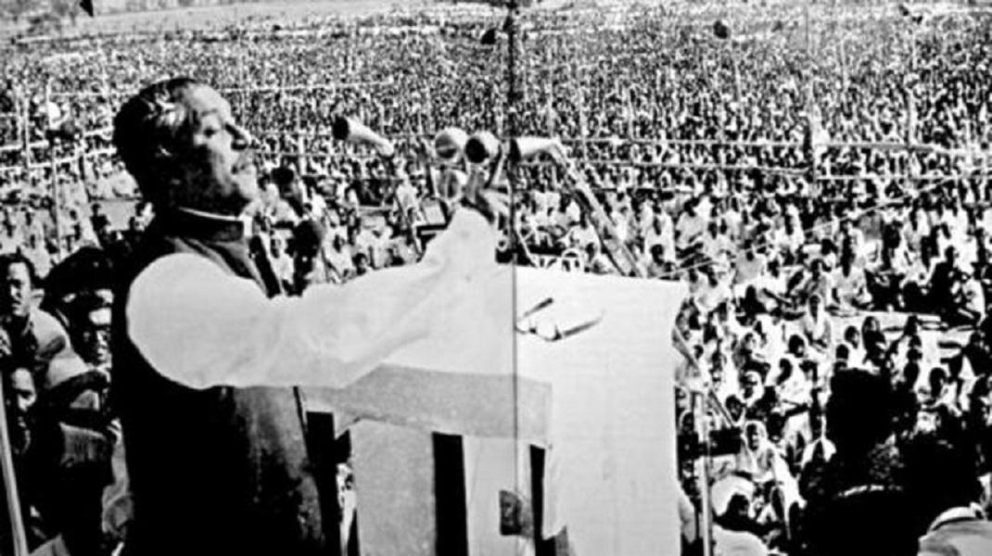

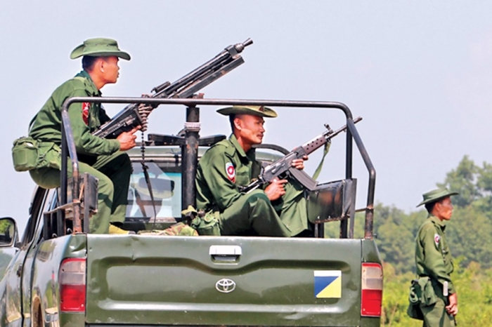

Slide 8
পাঠের শিরোনাম
বংগবন্ধু ও মুক্তিযুদ্ধ

Slide 9
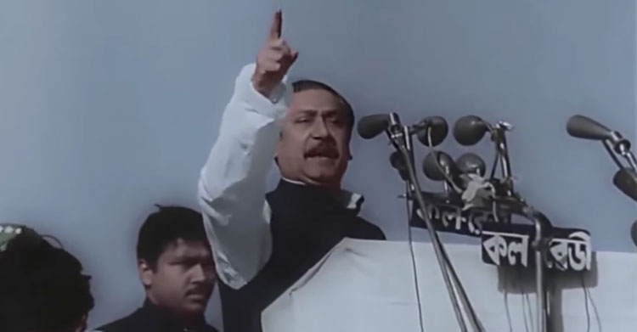
বংগবন্ধুর ৭ই মার্চের ভাষন

Slide 10
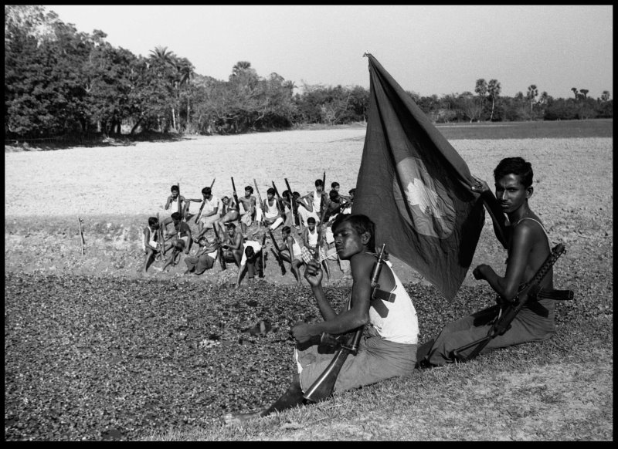
১৯৭১ সালের ২৬শে মার্চ বাংলাদেশের স্বাধীনতা ঘোষনা

Slide 11
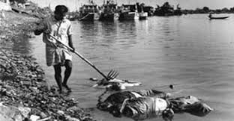
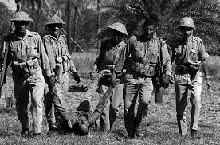
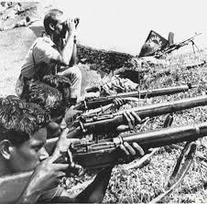
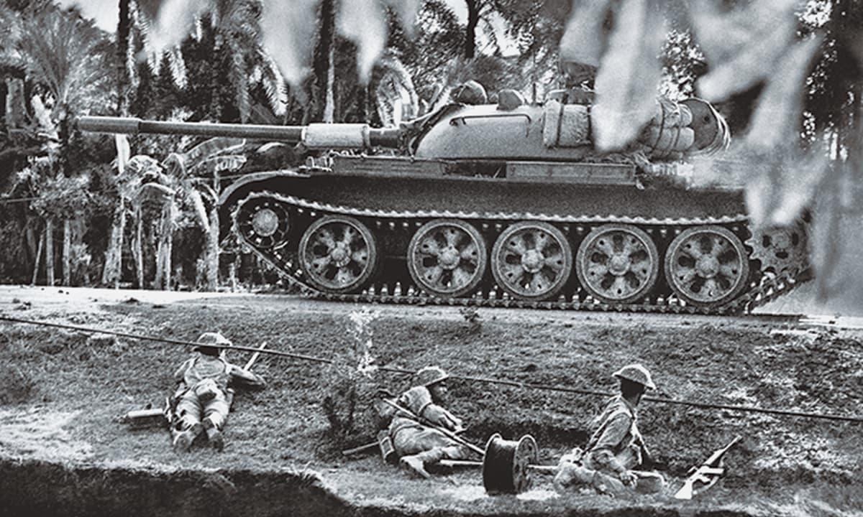
বাংলাদেশের মুক্তিযুদ্ধ

Slide 12
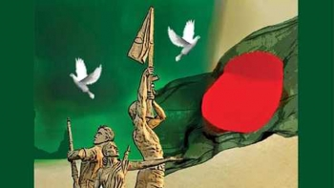
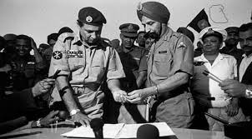
১৯৭১ সালের ১৬ই ডিসেম্বর বিজয় দিবস

Slide 13
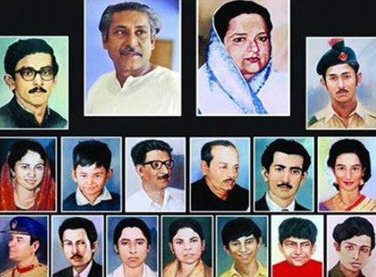
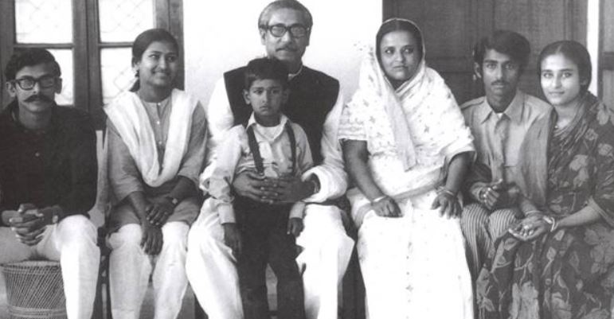
১৯৭৫ সালের ১৫ই আগষ্ট বংগবন্ধু সপরিবারে শহিদ হন।

Slide 15
বাংলাদেশ কখন স্বাধীনতা অর্জন করে?
২৬শে মার্চ ১৯৭১ সালে।
মুক্তিযুদ্ধ কত মাস ধরে স্থায়ী হয়েছিল?
নয় মাস

Slide 16
দলীয় কাজ

Slide 17
বাড়ির কাজ
বংগবন্ধুর ছবি সংগ্রহ করে একটি অ্যালবাম তৈরি কর।

Slide 18

ধন্যবাদ

